Slide 1
Проблемы Современного материаловедения
МАТЕРИАЛОВЕДЕНИЕ
И ТЕХНОЛОГИЯ КОНСТРУКЦИОННЫХ МАТЕРИАЛОВ

Slide 2
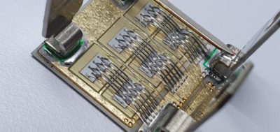
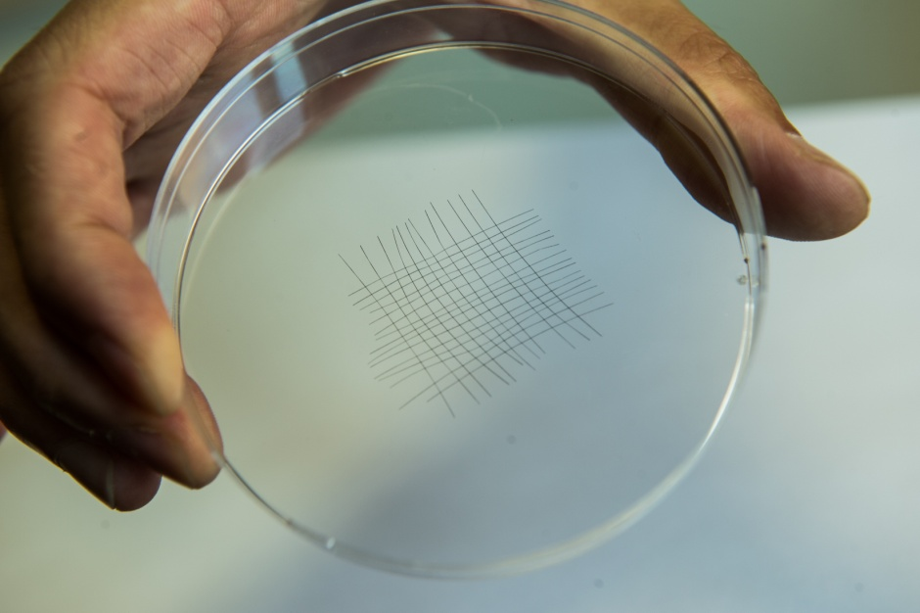
МАТЕРИАЛЫ СЕГОДНЯ
Ключевые проблемы с материалами, тормозящие развитие техники
Современный технологический прогресс упёрся в «материальный тупик», поскольку физические свойства привычных веществ достигли своих природных пределов. Для дальнейшего развития человечеству нужны принципиально новые материалы, так как кремний, медь и существующие сплавы больше не справляются с возрастающими нагрузками.
Электроника и вычислительная техника
Кремниевый предел: Кремниевые транзисторы невозможно уменьшать бесконечно. При размерах элементов менее 2–3 нанометров начинают проявляться квантовые эффекты (туннелирование), из-за чего ток утекает сквозь изоляторы.
Тепловыделение (перегрев): Из-за высокого сопротивления проводников современные процессоры выделяют колоссальное количество тепла. Попытки поднять тактовую частоту выше 5 ГГц упираются в то, что чип просто расплавится без экстремального охлаждения.
Альтернативы: Графен, углеродные нанотрубки и двумерные полупроводники (например, дисульфид молибдена) обладают нужными свойствами, но их до сих пор не научились производить массово с низким процентом брака.
2

Slide 3

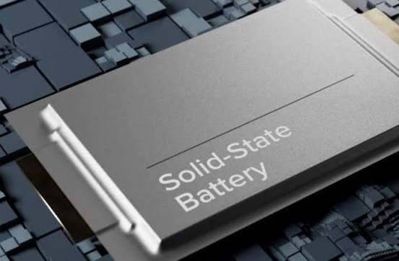
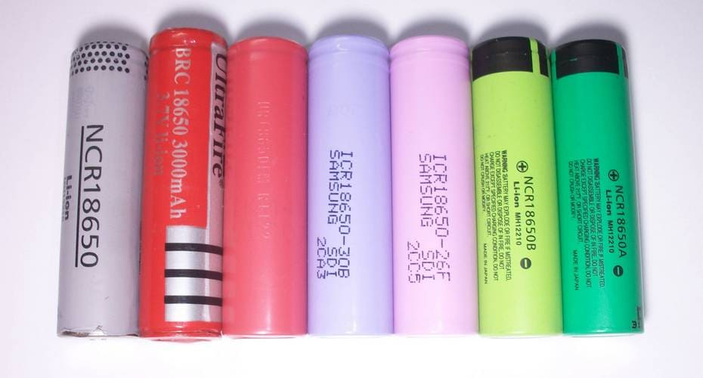
МАТЕРИАЛЫ СЕГОДНЯ
Ключевые проблемы с материалами, тормозящие развитие техники
Энергетика и аккумуляторы
Предел литий-ионных технологий: Современные батареи достигли своего максимума по плотности энергии. Смартфоны и электромобили требуют более ёмких, лёгких и безопасных источников питания.
Проблемы деградации: Литиевые аноды со временем разрушаются, образуя дендриты — микроскопические иглы, которые вызывают короткое замыкание и возгорание.
Медленный переход на твердотельные батареи: Твердотельные аккумуляторы (Solid-State Battery) безопаснее и более ёмкие, но пока не найден материал для твёрдого электролита, который сочетал бы высокую ионную проводимость, прочность и дешевизну в производстве.
3

Slide 4
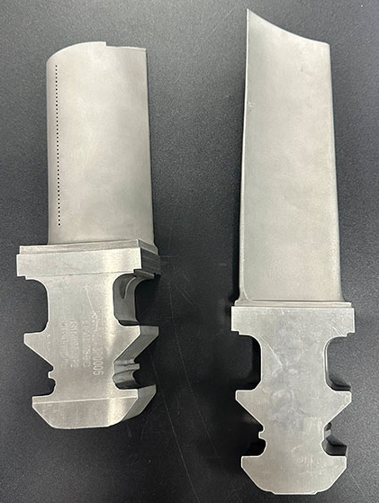
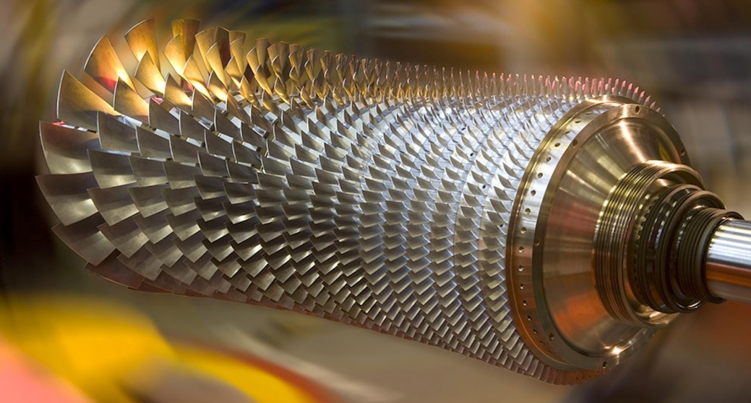

МАТЕРИАЛЫ СЕГОДНЯ
Ключевые проблемы с материалами, тормозящие развитие техники
3. Космическая и авиационная промышленность
Температурный барьер для двигателей: Эффективность ракетных и реактивных двигателей напрямую зависит от температуры сгорания топлива. Современные никелевые суперсплавы и керамика работают на пределе своих возможностей (около 1500–1700°C). Выше этой отметки они начинают плавиться или терять прочность.
Радиационная стойкость: Для дальнего космоса нужны материалы, способные десятилетиями защищать электронику и людей от жёсткого космического излучения, оставаясь при этом лёгкими. Свинец слишком тяжёл, а полимеры быстро разрушаются под воздействием радиации.
4

Slide 5
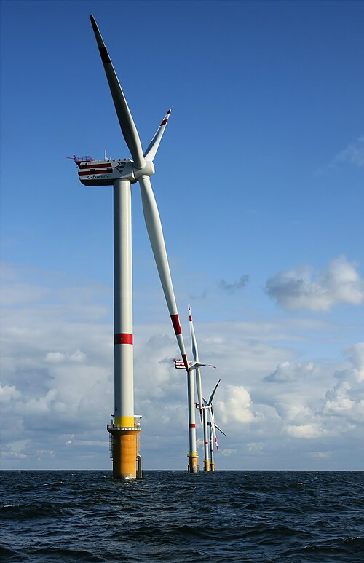
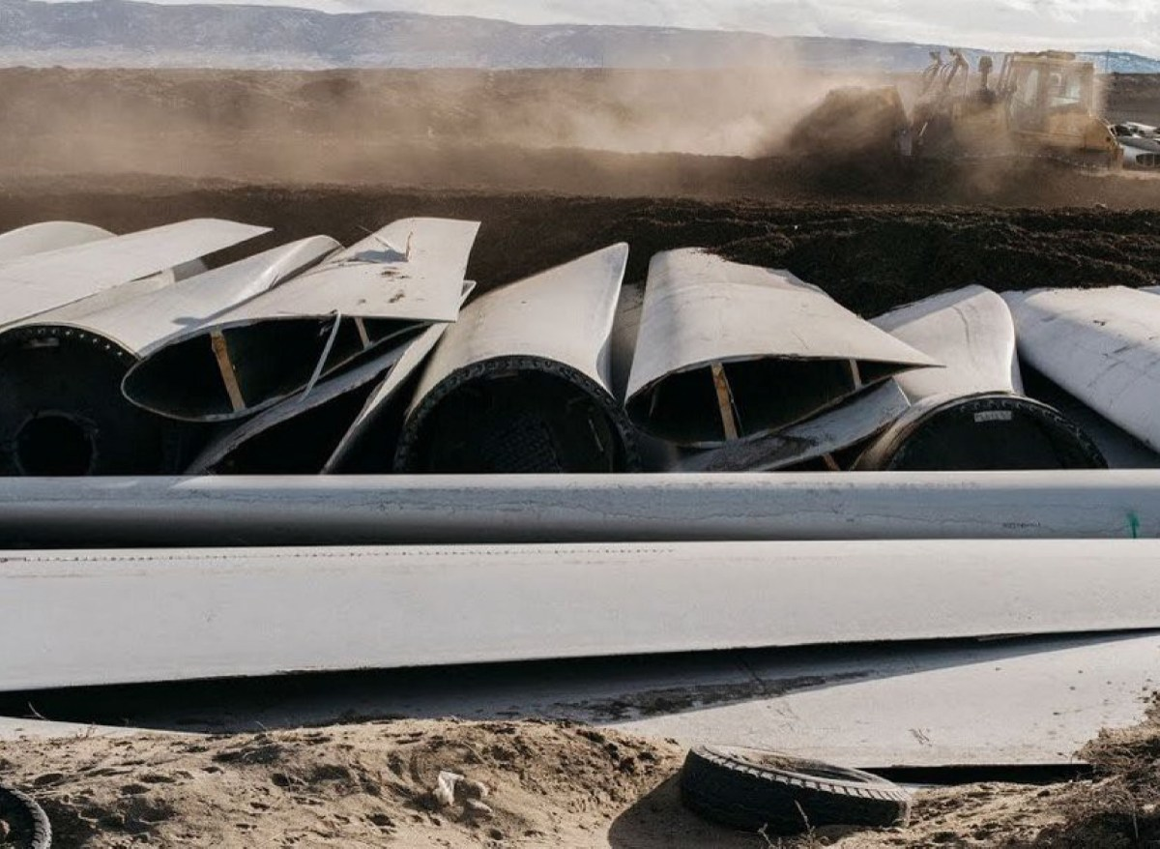
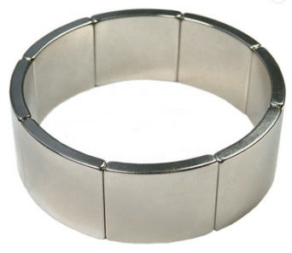
МАТЕРИАЛЫ СЕГОДНЯ
Ключевые проблемы с материалами, тормозящие развитие техники
4. Зелёная энергетика и экология
Редкоземельные металлы: Для производства мощных магнитов (в ветрогенераторах и электродвигателях) и солнечных батарей требуются неодим, диспрозий, индий и галлий. Их добыча ограничена, геополитически монополизирована и наносит огромный вред экологии.
Проблема утилизации композитов: Современные сверхпрочные углепластики (карбон), из которых делают самолёты и лопасти ветряков, практически не подлежат вторичной переработке. Они скапливаются на свалках, сводя на нет всю «экологичность» технологий.
5

Slide 6
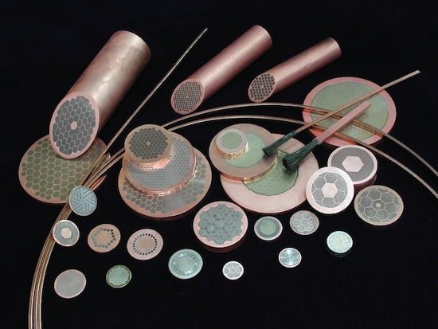
МАТЕРИАЛЫ СЕГОДНЯ
Ключевые проблемы с материалами, тормозящие развитие техники
5. Сверхпроводимость
Отсутствие комнатного сверхпроводника:
Сверхпроводимость способна совершить революцию в энергетике (передача тока без потерь) и транспорте (поезда на магнитной подушке). Однако все подтверждённые сверхпроводники работают либо при экстремально низких температурах (близких к абсолютному нулю), либо под колоссальным давлением в миллионы атмосфер.
6

